Slide 1

인사시스템 구축
스토리보드
(프로그램 Spec)
버전 1.0
2012.10.15
승 인 사 항
 | 성명 / 직급 | 일자 | 서명
작성자 | 최명자 / 부장 | 2012.10.15
검토자
승인자
고객

Slide 2
프로젝트 | 인사시스템 구축 | 문서번호 | IW2115
문서명 | 스토리보드 – 프로그램명세서 | 버전 | 1.0
문서 이력
버전 | 제/개정 내용 | 작성일 | 작성자 | 승인자 | 시행일
1.0 | 초안 | 2012.10.15 | 최명자

Slide 3
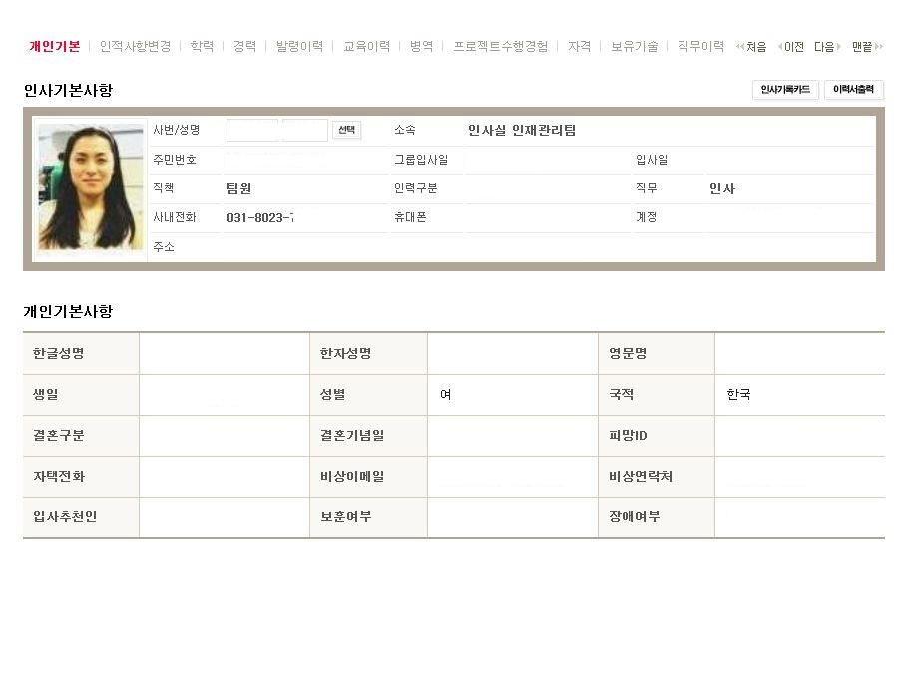
PHM-010
인사기본사항
1) 화면개요 : 사원의 인사기본정보를 관리
2) 주요항목 : 인적사항변경, 학력, 경력, 발령이력, 교육이력, 벙역, 프로젝트 수행경험, 자격, 보유기술, 직무이력
3) 요구사항 :

Slide 4
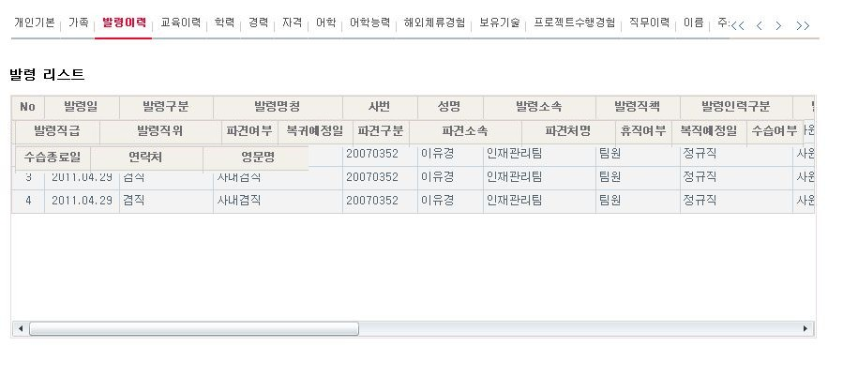
PHM-010
인사기본_발령이력
1)) 주요항목 :
2) 요구사항 :

Slide 5
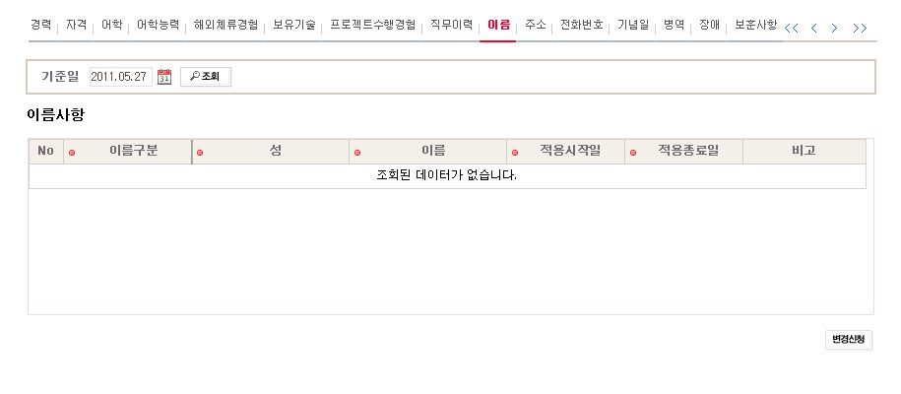
PHM-010
인사기본_이름
1) 주요항목 :
2) 요구사항 :

Slide 6
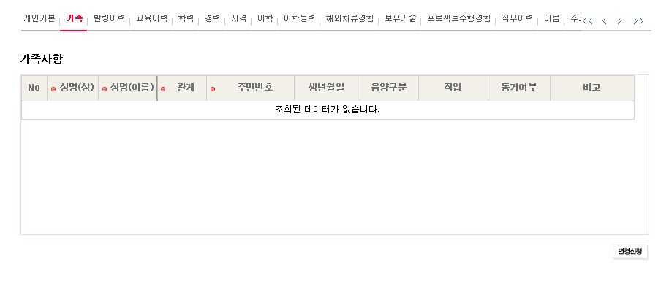
PHM-010
인사기본-가족
1) 주요항목 :
2) 요구사항 :

Slide 7
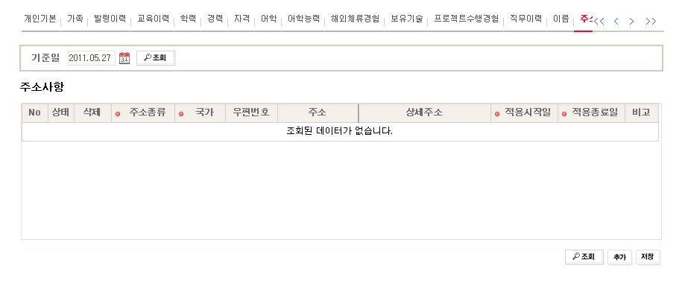
PHM-010
인사기본_주소
1) 주요항목 :
2) 요구사항 :

Slide 8
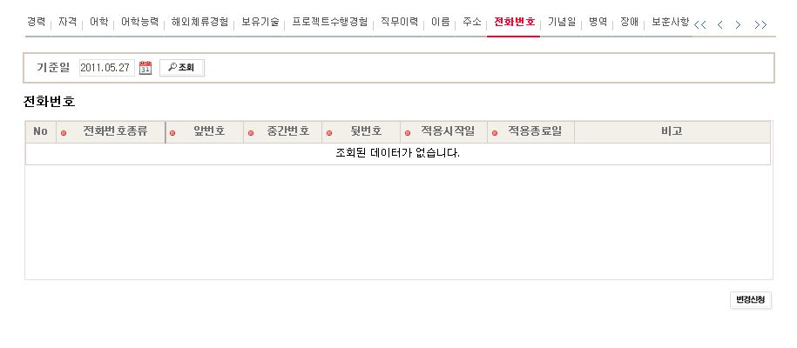
PHM-010
인사기본_전화번호
1) 주요항목:
2) 요구사항 :

Slide 9
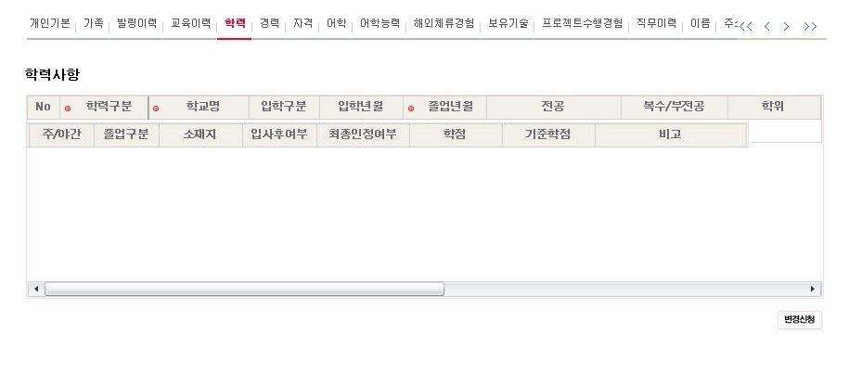
PHM-010
인사기본_학력사항
1) 주요항목:
2) 요구사항 :

Slide 10
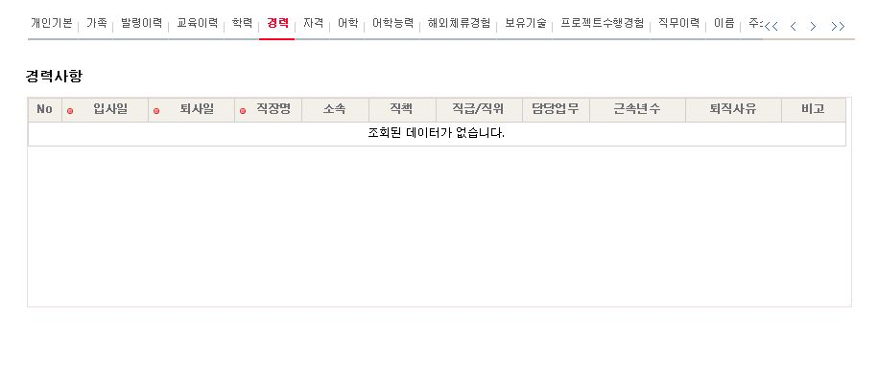
PHM-010
인사기본_경력
1) 주요항목:
2) 요구사항 :

Slide 11
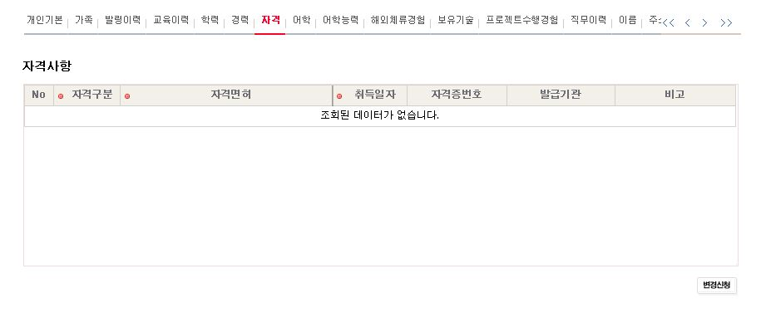
PHM-010
인사기본_자격사항
1) 주요항목 :
2) 요구사항 :

Slide 12
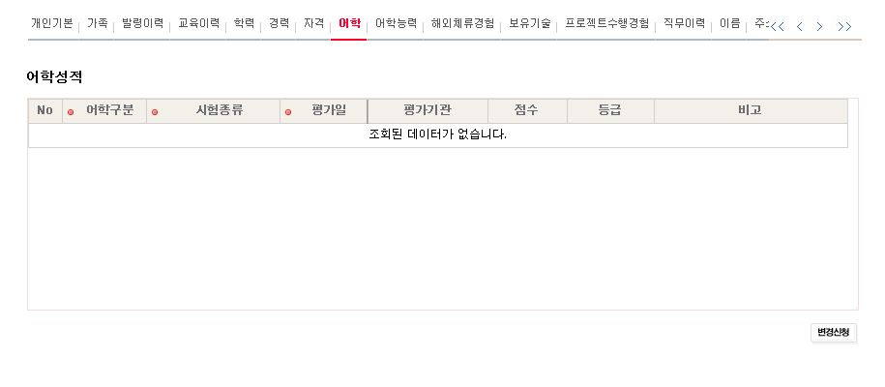
PHM-010
인사기본_어학성적
1) 주요항목 :
2) 요구사항 :

Slide 13
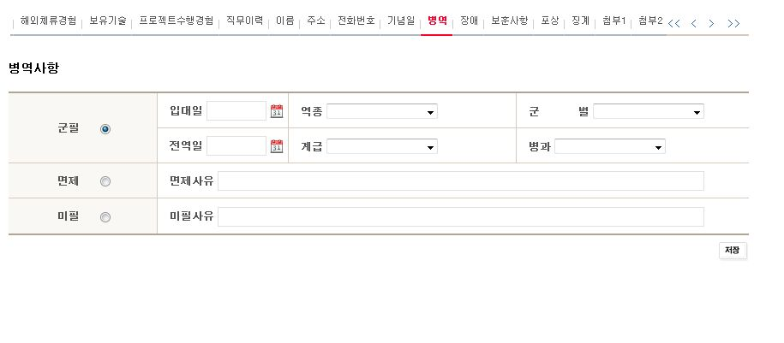
PHM-010
인사기본_병역사항
1) 주요항목 :
2) 요구사항 :

Slide 14
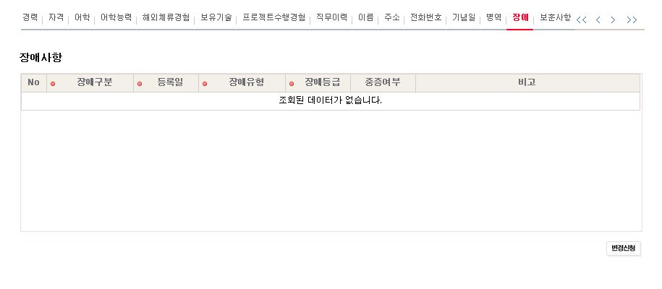
PHM-010
인사기본_장애사항
1) 주요항목 :
2) 요구사항 :

Slide 15
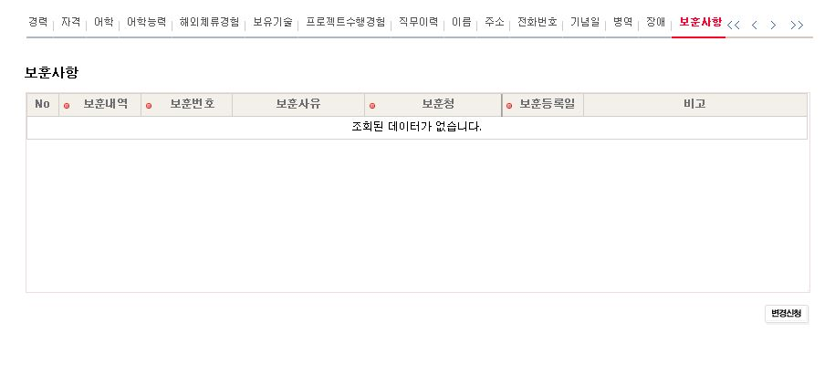
PHM-010
인사기본_보훈사항
1) 주요항목 :
2) 요구사항 :

Slide 16
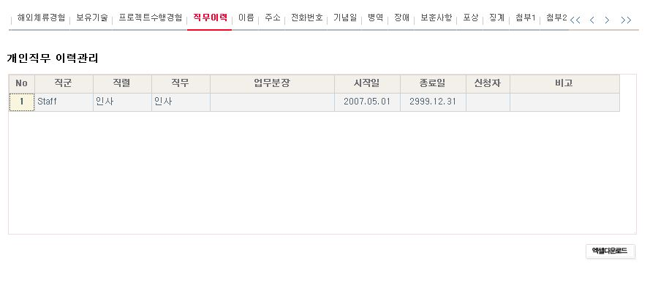
PHM-010
인사기본_개인직무 이력관리
1) 주요항목 :
2) 요구사항 :

Slide 17
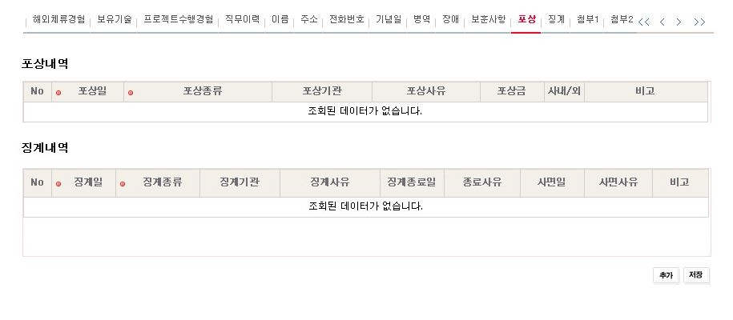
PHM-010
인사기본_포상징계
1) 주요항목 :
2) 요구사항 :

